Slide 1
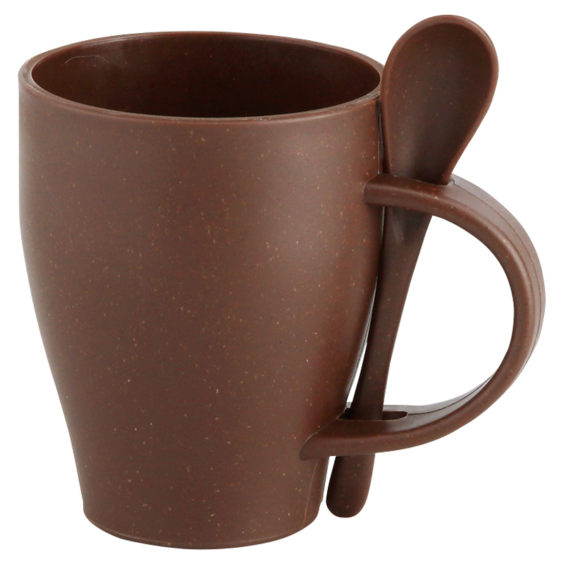
【提案書】
スフィア・リユースコーヒースプーン付きマグカップ
特徴
持ち手部分にスプーンを挿すことができる便利なマグカップです。素材にはコーヒーかすを配合しているため地球環境にも優しいアイテムです。ノベルティ用などにもおすすめです。
納期
納期スペース
仕様
素材：ポリプロピレン（コーヒーかす30%配合）
サイズ：マグカップ：φ84×103mmスプーン：全長128mm箱サイズ130×105×100mm
包装：化粧箱入
備考：名入れ可能、容量：370ml ※天然素材配合の為、色味・表面の風合いなどに若干の個体差が生じます。
お見積
お見積りスペース

Slide 2
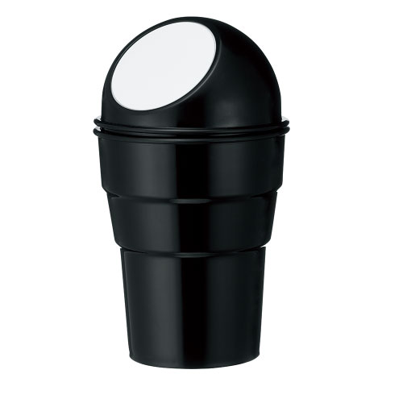
【提案書】
カーラビッシュポット
特徴
必要なわりには意外と置き場所のないゴミ箱をドリンクホルダーに設置できるとっても便利なアイテムです。名入れプリントが可能ですのでオリジナルグッズ用などにおすすめです。
納期
納期スペース
仕様
素 材 ： PP・AB
サイズ ： 172×Φ95mm
包 装 ： 箱入 箱サイズ/140×105×105mm
お見積
お見積りスペース

Slide 3
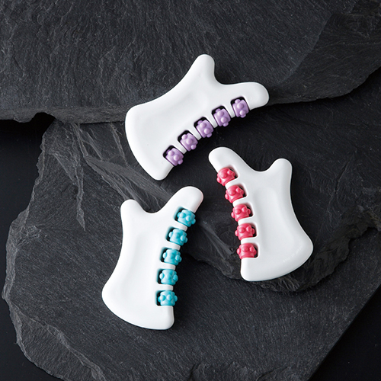
【提案書】
ビューティーローラーカッサプレート
特徴
手軽に全身のツボを刺激できて見た目も可愛いローラーカッサプレートです。健康志向をテーマにしたイベントやキャンペーンのノベルティやオリジナルグッズ用などにおすすめです。
商品写
納期
納期スペース
仕様
素材：LDPE、ABS樹脂
サイズ：65×120×15mm、梱包サイズ：189×102×15mm
包装：ブリスターケース入
生産国：日本
注意事項：3色アソート（色・柄は指定できません。）
お見積
お見積りスペース

Slide 4
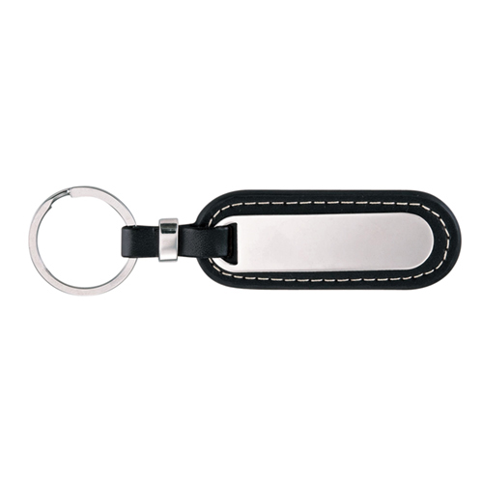
【提案書】
プレート付キーホルダー
特徴
メタルシルバーにオリジナル名入れが出来る、洗練されたとってもオシャレなキーホルダーです。オリジナルグッズやノベルティアイテムとしておすすめ。是非ご活用ください。
納期
納期スペース
仕様
素 材 ： PU・ステンレススチール・亜鉛合金
サイズ ： 123×28×5mm
包 装 ： 台紙付ポリ入 台紙サイズ/45×135mm
お見積
お見積りスペース

Slide 5
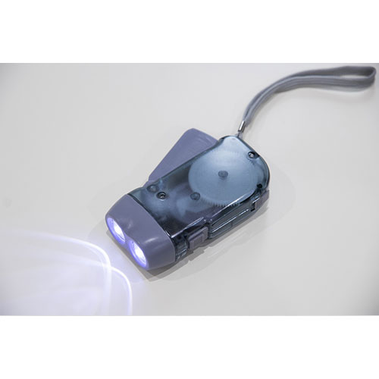
【提案書】
ダイナモLEDライト
特徴
内蔵電池とダイナモ発電による2電源方式の省エネLEDライト。グリップを繰り返し握るだけで高輝度LEDライト2個が点灯します。名入れをして防災啓発のノベルティグッズにご活用ください。
商品写
納期
納期スペース
仕様
素材：ABS
サイズ：100×52×26mm
包装：化粧箱入り,105×58×30mm
お見積
お見積りスペース

Slide 6
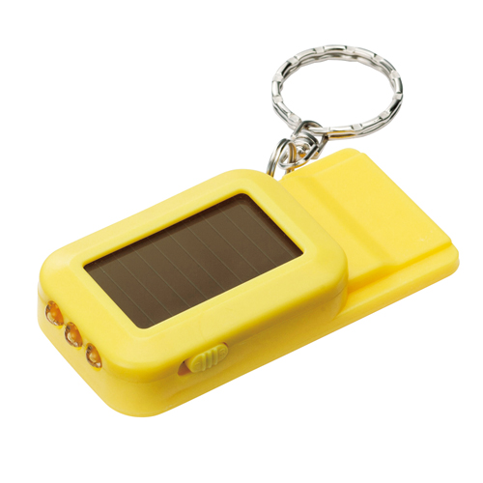
【提案書】
ソーラーライトホイッスル
特徴
太陽光で充電するタイプですので電源要らずの上、ライトとホイッスル機能が一緒になっていて非常に便利です。名入れプリント可能ですので、オリジナルグッズやノベルティアイテムにおすすめ。
納期
納期スペース
仕様
素 材 ： ABS・鉄
サイズ ： 73×35×14mm
包 装 ： 箱入 箱サイズ/76×45×21mm
備 考 ： 電源/ソーラー
お見積
お見積りスペース

Slide 7
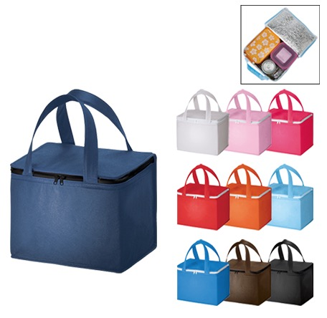
【提案書】
不織布保冷ボックストート
特徴
軽量で耐久性にも優れた不織布素材の内側に保冷効果を持たせた、レジャー用などに大変おすすめのボックス型トートです。カラー展開もありますので名入れデザインに合わせてお選び下さい。
納期
納期スペース
仕様
素 材：不織布(PP) 他
サイズ：本体/約210×170×150mm、持ち手/約25×350mm
容 量：約5L
付属品：取説付
備 考：レッド・オレンジ・ディープブルー・ブラウン・ナイトブラック・ピーチピンク
フロスティブルー・スカイブルー・ビビッドピンク・ナチュラルホワイト
お見積
お見積りスペース

Slide 8
【提案書】
バンブーカトラリー3Pセット(ケース付き)
特徴
竹素材100％のエコカトラリー3点を専用ケースに収納。毎日のランチをはじめ、様々な場面で活躍します。シンプルなデザインで名入れが映えるので、オリジナリティの高い商品製作が可能です。
納期
納期スペース
仕様
素材：箸・スプーン・フォーク:竹ケース:綿
サイズ：箸:全長約200mmスプーン・フォーク:全長約160mmケース(収納時):約230×70mmケース(展開時):約230×130mm
包装：ポリ袋入
備考：名入れ可能セット内容:ケース、スプーン、フォーク、箸※箸・スプーン・フォークは素材の特徴としてフシの出方、表情・サイズに個体差がございます。
お見積
お見積りスペース

Slide 9
【提案書】
ラバーウッド リフレッシュポット
特徴
地球環境に優しいゴムの木素材を使用したコンパクトサイズのリフレッシュポットです。オリジナル名入れも可能なアイテムですので、のベルティやオリジナルグッズ用にもおすすめです。
納期
納期スペース
仕様
素 材：ゴムの木
サイズ：30×60×30(mm)
付属品：取説付
包 装：PP袋
お見積
お見積りスペース

Slide 10
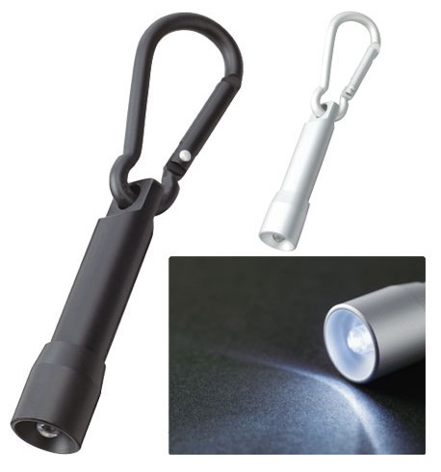
【提案書】
LEDカラビナ付ライト
特徴
家や車のカギと一緒にしても邪魔にならないコンパクトなボディとカラビナ付きで、携帯性に優れたLEDライトです。マットシルバーとマットブラックの2色展開から自由にお選びください。
納期
納期スペース
仕様
素 材：アルミ 他
サイズ：24×105×15mm（包装形態：OPP袋）
付属品：テスト用ボタン電池4個､取説付(台紙面)
備 考：マットシルバー・マットブラック
お見積
お見積りスペース

Slide 11
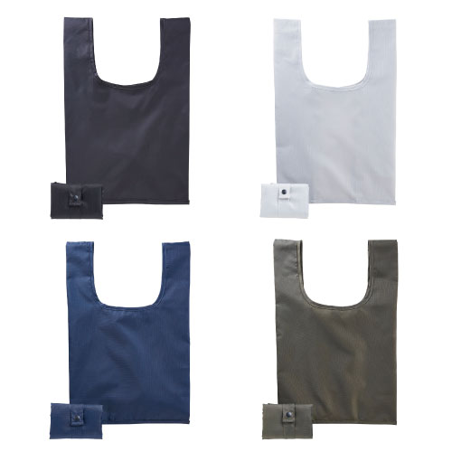
【提案書】
テントクロス 折りたたみトート mini
特徴
耐久性に優れたテント生地を使用し、コンパクトに折りたたんで手軽に携帯することも可能な、ミニサイズのトートバッグです。オリジナル名入れも格安で可能でノベルティ用などにもおすすめです。
納期
納期スペース
仕様
素 材 ： ポリエステル
サイズ ： 縦410×横270×奥行180mm
包 装 ： 台紙、PP袋入
お見積
お見積りスペース

Slide 12
【提案書】
湯呑(S) ホワイト
特徴
Sサイズのすっきりシンプルな湯呑です。ぐるりとほぼ全面にフルカラーでのオリジナルプリントが可能。物販用のオリジナルグッズやノベルティアイテムとしておすすめです。
納期
納期スペース
仕様
素材：ストーンウェア
サイズ：約Φ67×90(mm)
容量：約200ml
包装：紙箱
備考：取説付(紙箱面)、食品衛生検査済
お見積
お見積りスペース

Slide 13
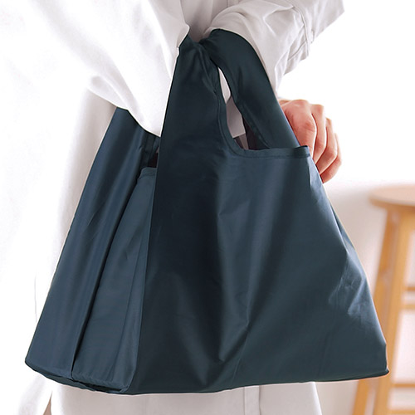
【提案書】
OBENTOランチバッグ
特徴
お弁当を平置きのまま入れられるマチの広い作りのランチバッグ。軽量なポリエステル素材は皺になりにくく型崩れもしにくく、名入れ範囲も広いためオリジナルグッズにも最適。
納期
納期スペース
仕様
素材 : ポリエステル
サイズ : 使用時:約210×300×160mm
収納時:約120×120×10mm
包装 : 裸(ポリ袋+取説別添付)
備考 : 名入れ可能
お見積
お見積りスペース

Slide 14
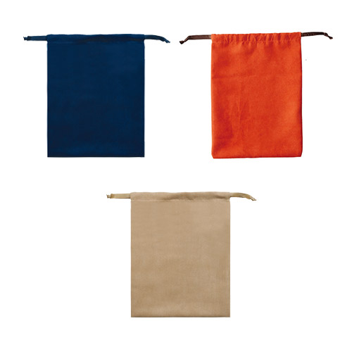
【提案書】
スウェードスタイル巾着(M)
特徴
上品でシックなスウェード調の素材を使用したMサイズの巾着です。とってもシンプルなデザインですのでオリジナル名入れもよく映えます。カラー展開は全3色。ご自由にお選びください。
商品写
納期
納期スペース
仕様
素材：ポリエステル
サイズ：約370×270mm
包装：ポリ袋入
お見積
お見積りスペース

Slide 15
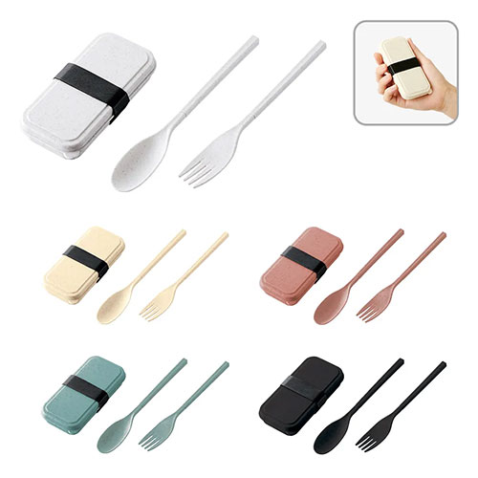
【提案書】
カトラリーセット バンブーファイバー入タイプ(2点)
特徴
スプーンとフォークをコンパクトに携帯できる上、繰り返し使用可能なため、プラスチックゴミの削減にも繋がり環境に優しい、エコなカトラリー2点セット。3色のカラー展開から選択可能です。
納期
納期スペース
仕様
素 材 ： PP、バンブーファイバー 他
サイズ ： ケース:約W56×H114×D23(mm)、スプーン:組み立て時約 W29×H174(mm)、フォーク:組み立て時約W29×H174(mm)
付属品 ： 取説付き
包 装 ： PP袋
お見積
お見積りスペース

Slide 16
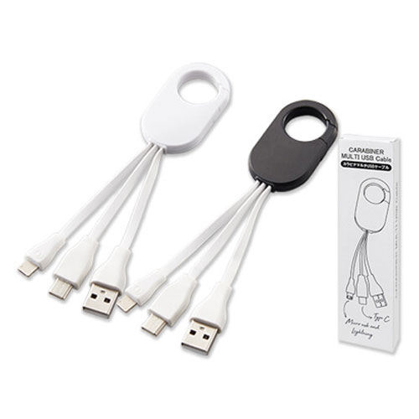
【提案書】
カラビナマルチUSBケーブル
特徴
3種類の端末に対応できる多機能なUSBケーブル。カラビナ式だからバッグなどに吊り下げて携帯しやすい仕様です。また、充電だけでなく写真などのデータ転送も可能です
納期
納期スペース
仕様
素 材 ： カラビナ：ABS、ケーブル：PVC
サイズ ： 本体部分：W30×D7×H53mm、ケーブル長さ：約86mm
重 量 ： 約24g
包 装 ： 化粧箱：W39×D17×H140mm
お見積
お見積りスペース

Slide 17
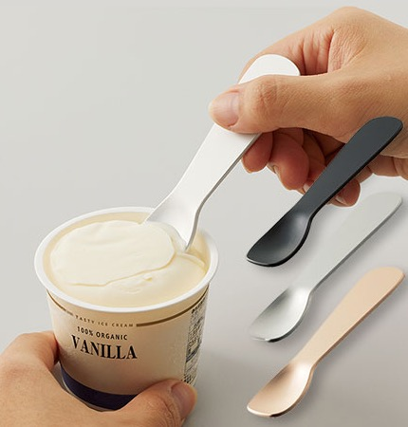
【提案書】
アイスクリームスプーン
特徴
手の体温が伝わりやすいアルミ素材のアイスクリーム専用スプーンです。カチカチに固いアイスクリームを早く食べたい方におすすめ。3色のカラーバリエーションからお選びいただけます。
納期
納期スペース
仕様
素 材：アルミ
サイズ：26×100×6mm（包装形態：OPP袋､台紙）
付属品：取説付(台紙面)
備 考：シルバー・ブラック・シャンパンゴールド
食品衛生検査済
お見積
お見積りスペース

Slide 18
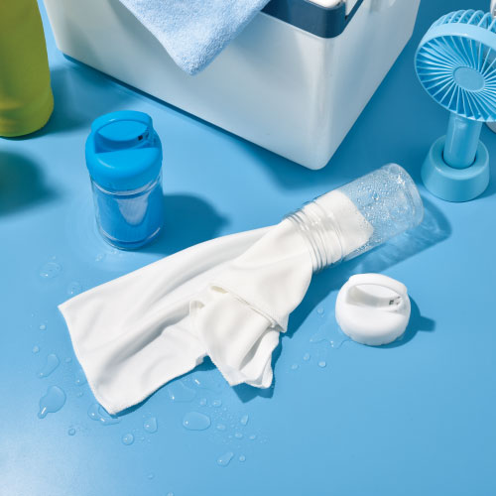
【提案書】
ボトル入ICEタオル(RPET)
特徴
濡らすとひんやりとした心地良さを感じさせてくれる専用ボトル入りのタオルです。素材はリサイクルペットを原料としていますので地球に優しい点も高ポイント。2色展開からお選びください。
納期
納期スペース
仕様
素材：RPET・PET・PP
サイズ：タオル 300×800mm ボトル Φ65×160mm
包装： 箱入 箱サイズ／168×73×73mm
お見積
お見積りスペース

Slide 19
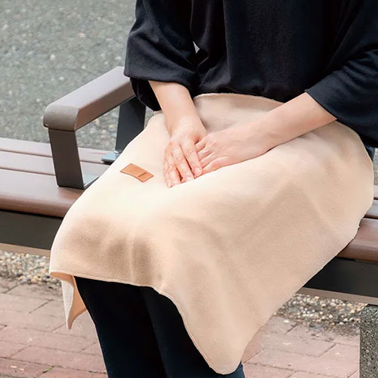
【提案書】
ベルト付エコブランケット
特徴
ベルト付きでコンパクトに折りたためる上に、その見た目もオシャレなブランケットです。ブルーグレーとベージュの2色展開からお選びいただけますし、オリジナル名入れも可能です。
納期
納期スペース
仕様
カラー展開：全2色
素材：生地:再生ポリエステル、ベルト:再生PVC+ポリエステル
サイズ：約W640×H470mm
重量：約72g
包装：透明袋
お見積
お見積りスペース

Slide 20
【提案書】
ローズモチーフバッグクリップ
特徴
エレガントなローズデザインのバッククリップです。家の鍵などを付けておけばバッグの中で迷子になることもなくスマートに取り出せます。レッドとホワイトの2色展開からお選びいただけます。
商品写
納期
納期スペース
仕様
カラー展開：レッド、ホワイト
素材：亜鉛合金
サイズ：62×28×20mm
包装：ポリ袋入
備考：名入れ可能
お見積
お見積りスペース

Slide 21
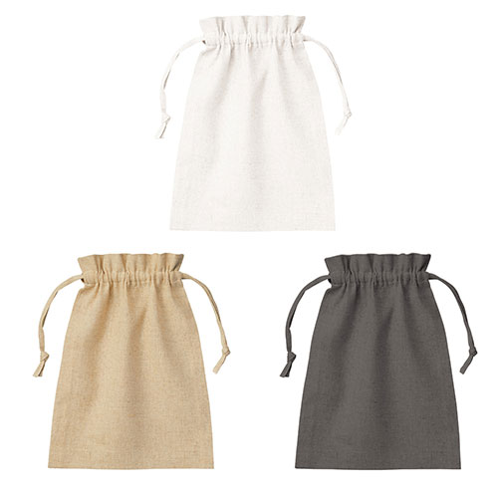
ナチュラル・
ナチュラル
【提案書】
コットンリネン巾着(M)
特徴
紐を引くと口をきゅっと閉めることが出来て見た目も可愛らしいMサイズの巾着袋を、コットンとリネンの混紡素材でご用意いたしました。ギフト包装用などに是非、ご活用ください。
納期
納期スペース
仕様
素 材：コットン､麻
サイズ：約220×305mm
お見積
お見積りスペース

Slide 22
【提案書】
ローズボーテ・カッサプレート
特徴
全身のコリをほぐしツボをしっかり刺激できるローズクォーツ風カッサプレートです。健康イベントやキャンペーンの特典用、ノベルティ用などに最適。オリジナル名入れも可能なアイテムです。
納期
納期スペース
仕様
素 材：ポリエステル樹脂
サイズ：80×50×8mm 箱サイズ100×65×10mm
（包装形態： クリアケース）
備 考： ※柄の出方が写真と異なる場合があります。
お見積
お見積りスペース

Slide 23
【提案書】
デイタフ・テントクロスポケット付きサコッシュ（撥水加工）
特徴
耐久性に優れたテントクロス生地を使用しており、撥水性にも優れているためオールマイティに活用できるサコッシュ。シンプルなデザインのため持つ人を選ばない優秀なアイテムです。
商品写
納期
納期スペース
仕様
カラー展開：ダークブラウン、ブラック
素材：ポリエステル（撥水加工）、ポリプロピレン
サイズ：約200×240mm
包装：ポリ袋入
備考：名入れ可能
お見積
お見積りスペース

Slide 24
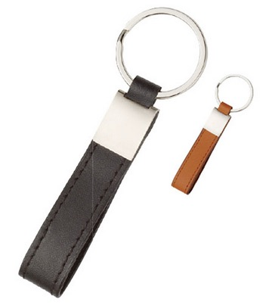
【提案書】
レザーベーシックキーホルダー
特徴
本物志向の方におすすめの、スプリットレザーを使用したシックで高級感のあるキーホルダーです。カラーバリエーションは全3色ありますのでオリジナル名入れに合わせてお選びください。
納期
納期スペース
仕様
素 材：牛革(スプリットレザー)､スチール 他
サイズ：約32×110×5mm
包 装：OPP袋
備 考：リアルブラック・キャラメルブラウン
お見積
お見積りスペース

Slide 25
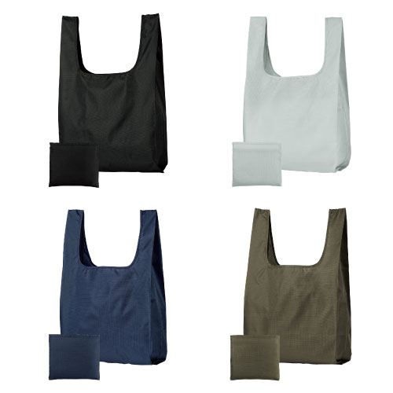
【提案書】
テントクロス 折りたたみトート
特徴
耐久性に優れたテント生地を使用した、シンプルな見た目がお洒落なトートです。内ポケットにコンパクトに畳んで収納が可能なため携帯性も抜群。オリジナル名入れも可能な商品です。
納期
納期スペース
仕様
素 材 ： ポリエステル
サイズ ： 縦620×横380×奥行2mm
包 装 ： 台紙、PP袋入
お見積
お見積りスペース

Slide 26
【提案書】
スムースフリース2WAYネックウォーマー
特徴
外側は名入れプリントが綺麗なスムース素材、内側は柔らかい肌触りで暖かさを感じるフリース素材を使ったネックウォーマー。コードを絞ると帽子としても利用できて、大変便利です。
納期
納期スペース
仕様
素 材：ポリエステル 他
サイズ：約270×240mm
付属品：取説付
包 装：PP袋
備 考：レッド・ネイビー・ブラック・アイボリー
お見積
お見積りスペース

Slide 27
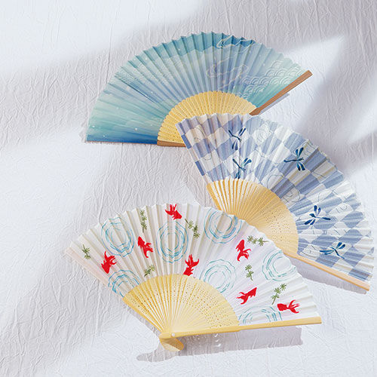
【提案書】
すず音 和柄扇子
特徴
涼しげで爽やかな色彩で描かれた、とんぼ市松、金魚、層雲の3タイプから自由に選べる和柄扇子です。扇子はコンパクトに持ち歩くことができ、電源等も必要ないためエコグッズとしても◎！
納期
納期スペース
仕様
素材：竹、ポリエステル
サイズ：全長約210mm
包装：ポリ袋入
備考：名入れ可能
お見積
お見積りスペース

Slide 28
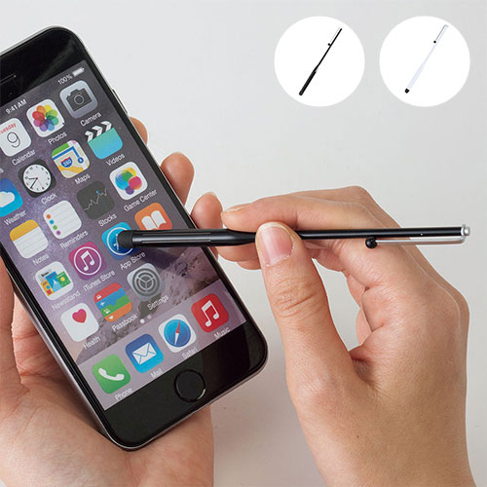
【提案書】
スリムタッチペン
特徴
業界最スリムクラスで持ち歩きにも非常に便利なタッチペンです。グッドデザイン賞受賞アイテムで、見た目にもおしゃれ。手帳のペンホルダーにボールペンと一緒に収納することも可能。
納期
納期スペース
仕様
カラー展開：ブラック,ホワイト
素材：真鍮、シリコーンゴム 他
サイズ：122(mm)
包装：OPP袋、台紙
備考：取説付(台紙面)、対応機器/スマートフォン、タブレットPCなど
お見積
お見積りスペース

Slide 29
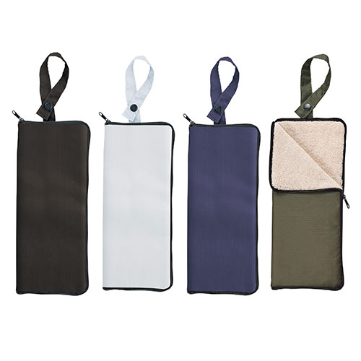
【提案書】
テントクロスマルチ傘カバー
特徴
外側は丈夫なテントクロス、内側は吸水性に優れたマイクロファイバー素材を配した傘カバー。タオルとしての使用も可能な上、ストラップでコンパクトに畳めるため携帯にも便利です。
納期
納期スペース
仕様
カラー展開：全4色
素材：ポリエステル他
サイズ：縦280×横120×高20(ｍｍ)
包装：台紙、PP袋入
備考：400個以上元払いサービス
お見積
お見積りスペース

Slide 30
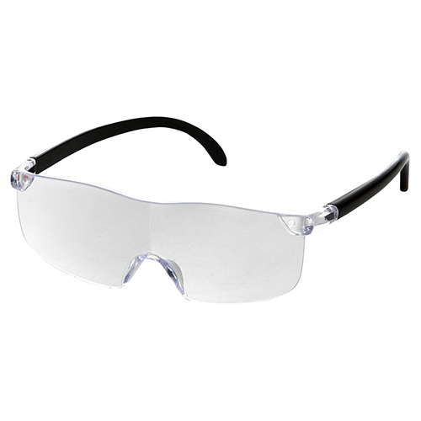
【提案書】
ブルーライトカット付きメガネルーペ
特徴
目に優しいブルーライトカット機能が付いたメガネ型のルーペです。通常のメガネの上からでもかけられますし、ストラップや専用ケースなども付いているため、とっても便利です。
納期
納期スペース
仕様
素材：本体：ポリカーボネート、専用ポーチ・クロス・メガネストラップ：ポリエステル
サイズ：45×155×140mm、箱サイズ：63×180×60mm
包装 ：化粧箱入
備考：専用ポーチ・クロス・メガネストラップ付き
お見積
お見積りスペース

Slide 31
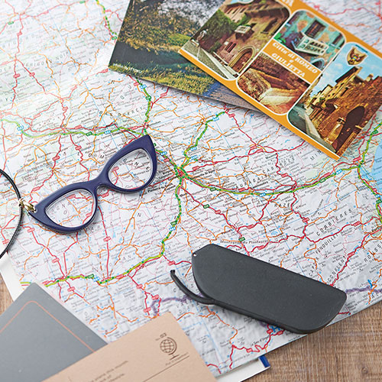
【提案書】
ストラップ付ルーペ
特徴
胸ポケットに入れられるコンパクトさに加え、首から下げられるストラップ付きのため、いつでもどこでも必要なとき取り出せる便利なルーペです。特典用やノベルティ用におすすめです。
納期
納期スペース
仕様
素材：PC・アクリル・PP・ポリエステル
サイズ：35×106×4mm
包装：台紙付ポリ入
お見積
お見積りスペース

Slide 32
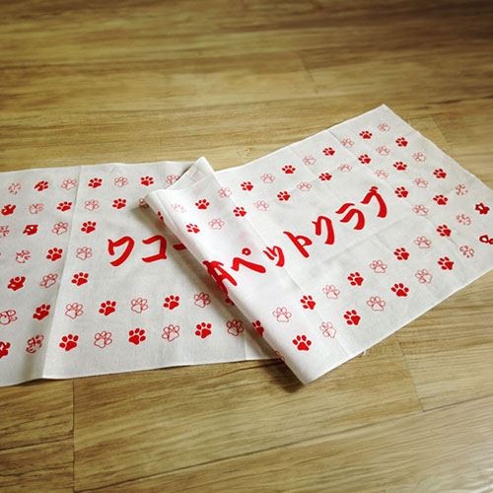
【提案書】
オリジナル手ぬぐい（顔料プリント）
特徴
手ぬぐいの生地の上にインクを乗せる事で、細かな線のデザインを再現する顔料プリント手ぬぐい。展示会用ノベルティや物販品を。大量枚数＆低コストで製作したいとお考えの方にはオススメです。
商品写
納期
納期スペース
仕様
素材：綿
サイズ：約900×340mm程度
備考：印刷：顔料プリント
お見積
お見積りスペース

